Slide 1

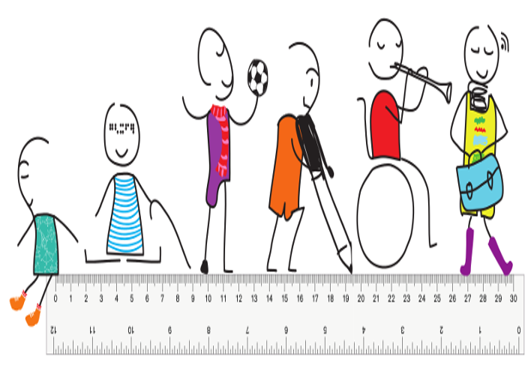
Pedagogia Speciale della Gestione Integrata del Gruppo
Metodologie Didattiche inclusive:
l’Apprendimento Cooperativo

Slide 2
STRATEGIE COLLABORATIVE
COOPERATIVE LEARNING
Nell’ ambito delle strategie/metodologie didattiche di tipo collaborativo è compreso il
Cooperative Learning
o Apprendimento Cooperativo.

Slide 3

COOPERATIVE LEARNING
Il Cooperative Learning
prevede
per le attività di apprendimento che gli studenti lavorino suddivisi in piccoli gruppi.

Slide 4
COOPERATIVE LEARNING
Cooperative Learning
Idea di Base
È predisporre ed organizzare “situazioni e circostanze” che favoriscono gli studenti nell’acquisizione di conoscenze ed abilità.
Come risultato di un lavoro in gruppi organizzati.

Slide 5

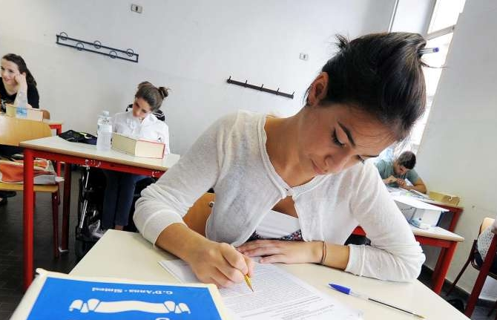
COOPERATIVE LEARNING
Questo tipo di strategia prevede, quindi, situazioni di apprendimento individuale che si determinano come conseguenza di attività svolte in gruppo.
Attività di gruppo Apprendimento individuale

Slide 6

COOPERATIVE LEARNING
OBIETTIVO
Il Cooperative Learning si pone l’obiettivo di:
migliorare l'apprendimento scolastico
ed insegnare agli studenti a lavorare in modo cooperativo.

Slide 7
COOPERATIVE LEARNING
Cooperazione tra studenti
Il principio è quello per cui ciascun componente del gruppo, con le sue caratteristiche peculiari, può contribuire all’apprendimento/insegnamento di tutti
ognuno può divenire risorsa per gli altri.

Slide 8
COOPERATIVE LEARNING
Alcune definizioni sul cooperative learning:
“È un insieme di tecniche di classe nelle quali gli studenti lavorano in piccoli gruppi per attività di apprendimento e ricevono valutazioni in base ai risultati conseguiti” (Johnson, Slavin, Kagan, Cohen, 1983)
“È un metodo di apprendimento-insegnamento in cui la variabile significativa è la cooperazione tra gli studenti” (M. Comoglio, 1996)

Slide 9
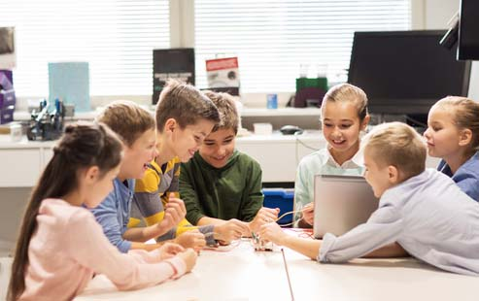
COOPERATIVE LEARNING struttura cooperativa.
Nel gruppo cooperativo, ciascuno può trovare uno spazio in cui imparare con il suo stile di apprendimento e divenire allo stesso tempo supporto per gli altri.

Slide 10
COOPERATIVE LEARNING struttura cooperativa.
Ad esempio: ipotizziamo che un gruppetto di tre studenti abbiano il compito di comprendere un brano di storia e che all’interno di esso ci sia un allievo con dislessia.
Se vengono distribuiti i ruoli in un determinato modo, uno legge, uno sintetizza, uno scrive, si comprende bene come l’allievo dislessico, a cui può essere assegnato il compito di sintetizzare oralmente, possa così compensare la sua difficoltà di leggere … mettendo in evidenza una sua competenza.

Slide 11
COOPERATIVE LEARNING
Nell’ APPRENDIMENTO COOPERATIVO ciascuno viene valorizzato per ciò che sa fare, e al contempo, trova compensazione nel compagno per ciò che non sa fare.
Le strutture cooperative non vanno confuse con il Peer Tutoring ( Tutoraggio) in cui l’allievo che “ha in più” dà all’altro che “ha di meno”
ciascuno viene considerato depositario di risorse da poter mettere al servizio del bene comune:
APPRENDIMENTO DI TUTTI – APPRENDIMENTO PER TUTTI.

Slide 12
COOPERATIVE LEARNING
L’idea principale
alla base della strategia è che il gruppo è un insieme di risorse, intese sia come conoscenza che come competenza
Gli allievi sono considerati come risorse da attivare, per cui non è un processo di trasmissione dall’insegnante agli alunni ma di partecipazione e scambio tra tutte le persone coinvolte.

Slide 13
COOPERATIVE LEARNING modalità
Nel Cooperative Learning
Le modalità di lavoro e le dimensioni del gruppo possono essere varie:
I gruppi possono essere temporanei o stabili;
I membri possono avere o meno dei ruoli;
La valutazione può essere di gruppo e/o individuale;
I gruppi possono competere tra loro oppure no.

Slide 14

COOPERATIVE LEARNING
Il Cooperative Learning
Si fonda su 4 principi chiave (Kagan, 1994) :
Interdipendenza Positiva
Responsabilità Individuale
Parità di partecipazione
Interazione simultanea

Slide 15
COOPERATIVE LEARNING
1) L’interdipendenza positiva
si realizza quando, all’interno di un gruppo, si risolve un problema con il contributo effettivo di tutti i membri, impegnati a perseguire il medesimo obiettivo.
In altre parole, ogni componente ha consapevolezza che l’operato di ciascuno può beneficiare (o danneggiare) l’intero gruppo.
il proprio lavoro condiziona quello altrui e viceversa.

Slide 16

COOPERATIVE LEARNING
“L'interdipendenza positiva si attua quando l'individuo percepisce di essere unito agli altri, in modo tale che egli potrà riuscire in un dato compito solo se riusciranno anche gli altri (e viceversa)” ...
… “Di dover coordinare i propri sforzi con quelli degli altri al fine del completamento del compito.” (D.W. Johnson, R.T., Johnson, 1975)

Slide 17
COOPERATIVE LEARNING
Dal principio di Interdipendenza deriva che:
l'impegno condiviso per raggiungere un obiettivo comune promuove relazioni positive tra i ragazzi nel loro modo di ascoltare il punto di vista dell'altro, apprezzare o criticare una posizione, condividere un'esperienza comune.
promuove un impegno maggiore nel raggiungimento dell'obiettivo, in quanto lavorare con gli altri aumenta il senso di responsabilità verso lo scopo da raggiungere, a condizione che sussista tra i membri un atteggiamento di stima e attenzione reciproca.

Slide 18
COOPERATIVE LEARNING
L’ Interdipendenza Positiva può essere raggiunta assegnando ad ogni soggetto una funzione ed un ruolo stabili, oppure prevedendo una rotazione dei compiti all’interno del gruppo nelle varie fasi del lavoro.
In ogni caso è importante che esistano le condizioni per un idoneo e non casuale coinvolgimento di tutti.

Slide 19
COOPERATIVE LEARNING
Il Cooperative Learning
Si fonda su 4 principi chiave (Kagan, 1994) :
Interdipendenza Positiva
Responsabilità Individuale
Parità di partecipazione
Interazione simultanea

Slide 20

COOPERATIVE LEARNING
2)Responsabilità Individuale
Ogni studente è ritenuto responsabile per la sua parte di lavoro.

Slide 21

COOPERATIVE LEARNING
3)Parità di partecipazione
A ogni membro del gruppo sono attribuiti compiti e responsabilità analoghe

Slide 22

COOPERATIVE LEARNING
4)Interazione simultanea
Il tempo di lavoro deve essere progettato per consentire molteplici interazioni degli studenti durante il periodo di lavoro.

Slide 23
COOPERATIVE LEARNING
Caratteristiche del Cooperative learning:
Obiettivi di apprendimento ben definiti;
Eterogeneità nella composizione del gruppo;
Cura nell’organizzazione del lavoro;
Presenza di modalità di revisione;
Controllo e valutazione dell’attività svolta.

Slide 24
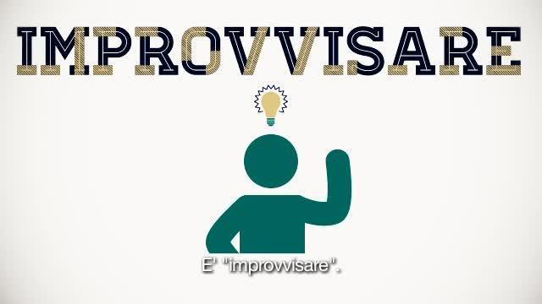
COOPERATIVE LEARNING
L’apprendimento Cooperativo è utilizzabile con studenti di ogni ordine e grado e nei diversi ambiti disciplinari, ma non può essere improvvisato …

Slide 25
COOPERATIVE LEARNING
Per realizzare esperienze efficaci è necessaria una preventiva e adeguata formazione degli allievi a questo tipo di approccio
Essi devono superare le resistenze ed arrivare a percepire il gruppo come un contesto favorevole per la soddisfazione dei loro bisogni.

Slide 26
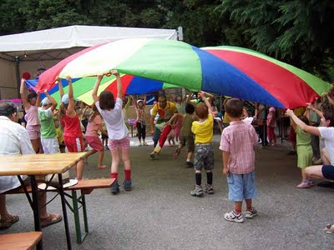
COOPERATIVE LEARNING
È possibile in questo caso ricorrere a giochi cooperativi in grado di favorire la conoscenza reciproca, il rispetto, la fiducia nelle proprie potenzialità.

Slide 27
COOPERATIVE LEARNING ruolo dell’insegnante
L’insegnante nell’apprendimento cooperativo ha il compito di:
Progettare il compito/i da assegnare;
Attivare il gruppo;
Fornire le regole;
Facilitare il clima relazionale e gestire i contesti comunicativi;
Proporre metodologie di lavoro individuali e di gruppo;
Assistere allo svolgimento dei lavori fornendo feedback e occasioni di riflessione.

Slide 28
COOPERATIVE LEARNING
Le differenze tra lavoro di gruppo e Cooperative Learning:
1. Nei gruppi di Cooperative Learning l'interdipendenza positiva è alta, negli altri è inesistente o quasi;
2. I gruppi di Cooperative Learning sono formati con il criterio dell'eterogeneità di competenze, quelli tradizionali, invece, sono omogenei.

Slide 29
COOPERATIVE LEARNING
3. Nei gruppi di Cooperative Learning la leadership è condivisa e distribuita, in quelli tradizionali il leader è uno;
4. Nei Cooperative Learning si perseguono obiettivi rivolti al compito da svolgere e, contemporaneamente, alla relazione, in quelli tradizionali l'attenzione è rivolta esclusivamente al compito;

Slide 30
COOPERATIVE LEARNING
5. Nei Cooperative Learning le competenze sociali sono sviluppate consapevolmente, in quelli tradizionali sono date per scontate;
6. Nei Cooperative Learning oltre ad una valutazione di gruppo è prevista una valutazione individuale per ciascun membro, in questo modo ciascuno è responsabile del proprio lavoro; nei gruppi tradizionali spesso la valutazione è solo globale.

Slide 31
COOPERATIVE LEARNING
RISULTATI POSITIVI IN DIFFERENTI DIMENSIONI
APPRENDIMENTO
COESIONE SOCIALE
INCLUSIONE

Slide 32
ARCHITETTURA COLLABORATIVA
COOPERATIVE LEARNING
Nell’ ambito delle strategie/metodologie didattiche di tipo collaborativo sono comprese inoltre:
MUTUO INSEGNAMENTO
DISCUSSIONE

Slide 33

MUTUO INSEGNAMENTO
Mutuo Insegnamento:
L’idea di base è quella di mettere gli studenti nelle condizioni di insegnare l’uno all’altro per sostenersi ed imparare assieme.

Slide 34
MUTUO INSEGNAMENTO
Strategia:
Il Mutuo Insegnamento si riferisce a situazioni di reciproco insegnamento tra studenti, sotto la supervisione di un docente.
All’interno di questa categoria rientrano modelli che sono generalmente nominati come:
Peer Tutoring (tutoraggio tra pari);
Reciprocal Teaching (insegnamento reciproco);

Slide 35
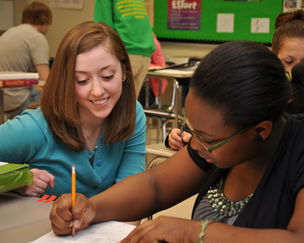
MUTUO INSEGNAMENTO
Rappresenta un valido modo per aumentare l’efficacia complessiva dell’insegnamento nelle situazioni più complesse, come quella rappresentata dalla presenza di bambini stranieri e/o con bisogni educativi speciali.

Slide 36
MUTUO INSEGNAMENTO
Mitchell (2008) suggerisce di impiegare questo tipo di strategia non tanto nella fase di insegnamento iniziale, per le cui finalità sono più opportune altre modalità ( esposizione classica)
Quanto piuttosto per consolidare e potenziare l’apprendimento di conoscenze e competenze.

Slide 37

MUTUO INSEGNAMENTO
SCOPO:
recupero e il riallineamento delle informazioni e delle conoscenze all’interno del gruppo/classe;
Acquisire maggiore dimestichezza, fluidità e confidenza degli argomenti trattati da parte di tutto il gruppo.

Slide 38
MUTUO INSEGNAMENTO
Attuazione Pratica
La modalità attuativa richiede di essere attentamente monitorata :
Non è sufficiente chiedere a uno studente di aiutare un altro o dividere gli allievi in piccoli gruppi per ottenere risultati adeguati.
È importante che essi conoscano quali sono le finalità generali, gli obiettivi specifici, i tempi e le procedure da seguire.
Particolarmente rilevante risulta la definizione di routine che prevedano, all’interno della giornata o della settimana, momenti destinati a questo tipo di attività.

Slide 39
MUTUO INSEGNAMENTO
Un esempio di Mutuo Insegnamento è rappresentato dal Peer Tutoring
( tutoraggio tra pari):
Questa modalità prevede che uno studente assuma il ruolo di tutor e l’altro di tutee.
Al primo è affidato il compito di insegnare all’altro.
I ruoli possono essere stabili per una stessa sessione o prevedere scambi e rotazioni sulla base di esigenze specifiche.
=
FLESSIBILITA’

Slide 40

MUTUO INSEGNAMENTO
Peer tutoring
È importante che, agli studenti impegnati nel ruolo di tutor, vengano mostrate le strategie di presentazione dei materiali, i modi di porre le domande, di incoraggiare e gestire costruttivamente i feedback con rispetto ed empatia.

Slide 41
MUTUO INSEGNAMENTO
Peer tutoring
Il Peer Tutoring può essere agevolato dall’impiego di strumenti predisposti in anticipo.
Ogni coppia può, ad esempio, utilizzare un insieme di cartoncini ( flash cards) con le domande o i problemi da risolvere scritti sul davanti e la risposta corretta sul retro.
Le domande possono essere preparate dal docente o dagli stessi studenti.

Slide 42
MUTUO INSEGNAMENTO
Peer tutoring
Possibili rischi …
Questa attività deve essere attentamente monitorata da docente, verificando in particolare che i rapporti tra studenti non subiscano squilibri o sbilanciamenti in classe:
Studente debole dipendente dai colleghi più capaci;
Eccessive responsabilità verso gli allievi più attivi.
Soluzione?
Cambiare spesso i ruoli;
Ruotare le coppie;
Adottare modelli rivolti all’autonomia.

Slide 43

DISCUSSIONE
La Discussione:
L’idea di base è quella di organizzare situazioni in cui siano possibili il confronto e lo scambio di idee per liberare il potenziale espressivo degli studenti e favorire esperienze di apprendimento produttive ed inedite.

Slide 44

DISCUSSIONE
La Discussione si caratterizza come:
momento di espansione e di approfondimento delle tematiche trattate;
confronto e scambio di idee tra l’insegnante e gli studenti;
socializzazione tra studenti.

Slide 45

DISCUSSIONE
Si estende e si diffonde significativamente in ogni altra strategia didattica, essendo il collante di ogni attività di gruppo.
Valida alternativa alla lezione stessa, in quanto la pratica discorsiva viene considerata da sé motore della conoscenza e dell’apprendimento.

Slide 46


DISCUSSIONE
Il ruolo del docente può slittare da quello di istruttore a quello di tutor-facilitatore che non trasmette conoscenza, ma supporta lo studente in attività cognitive quali pensare, ragionare, argomentare.

Slide 47
DISCUSSIONE
La Discussione in una classe o in un gruppo è fondamentale:
Sul piano Cognitivo in quanto consente agli alunni di confrontare criticamente punti di vista differenti;
Sul piano Relazionale permette di imparare ad interagire e rispettare le regole comuni.

Slide 48

DISCUSSIONE
Nei contesti extrascolastici la Discussione è il principale strumento con cui viene generata nuova conoscenza e, attraverso la quale, intere realtà organizzative crescono e si trasformano.

Slide 49
DISCUSSIONE
Attuazione Pratica
Per rendere produttiva la discussione è opportuno:
un attento controllo da parte del docente o di un coordinatore su quantità e pertinenza dei singoli apporti;
un attento controllo su toni, relazioni e atteggiamenti all’interno del gruppo.

Slide 50
DISCUSSIONE
Una discussione su un problema o una situazione conoscitiva in un certo ambito disciplinare può essere attivata dall’insegnante o da un coordinatore.
L’avvio dovrebbe essere caratterizzato da brevi domande-stimolo accompagnate dall’invito agli studenti a esprimere quello che pensano, conoscono o ritengono di poter dire sull’argomento.
Chi coordina deve quindi operare affinché tutti abbiano la possibilità d’intervenire rispettando il proprio turno e le idee altrui.

Slide 51
DISCUSSIONE
Brainstorming
Un esempio di strategia di Discussione è rappresentata dal Brainstorming (che significa letteralmente tempesta di cervelli)
È una tecnica che nasce per elaborare diversi concetti che possono nascere spontaneamente intorno ad un tema:
Nel Brainstorming ogni persona è stimolata a produrre quante più idee possibili verso un determinato tema/problema;
Ogni pensiero viene registrato e poi discusso all’interno del gruppo;
Successivamente viene eseguita una cernita delle idee che per il gruppo appaiono maggiormente adeguate ed efficaci per quel tema o problema.

Slide 52

DISCUSSIONE
In conclusione …
Se opportunamente regolata la Discussione consente il coinvolgimento degli studenti, rende attiva l’esperienza educativa e facilita i processi di riflessione, confronto, capacità di ascolto ed autocontrollo.

Slide 53
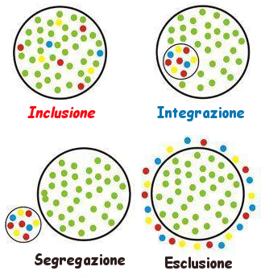
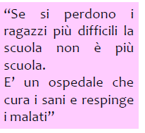
INCLUSIONE

Slide 54
INCLUSIONE E DIDATTICA INCLUSIVA
PROCESSO INTENZIONALE
che esprime:
un Diritto e come tale è esigibile e certo
una Tutela della persona perché ogni individuo ha dei diritti aggiuntivi rispetto agli altri
che valorizza:
la Diversità intesa come espressione di ricchezza, originalità, creatività
PARTECIPAZIONE
Didattica inclusiva/Didattica integrativa
L’Inclusione si differenzia dall’integrazione in quanto l’attenzione viene rivolta a tutti gli alunni della scuola.
Il costrutto inclusione, infatti, non si riferisce soltanto agli alunni con disabilità o agli alunni con bisogni educativi speciali, ma prende in carico l’insieme delle differenze presenti nella classe, comprendendo anche gli alunni definiti “normali”.
La didattica inclusiva persegue il fine di valorizzare le differenze

Slide 55
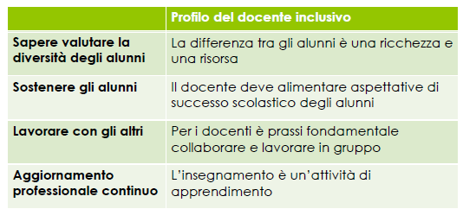
DOCENTE INCLUSIVO

Slide 56
… MA CHI INSEGNA?
in un'ottica molto speciale, si pensava che lo potesse fare solo l'insegnante … ( … se molto specializzato! )
In realtà la didattica è un costante INCONTRO DI SAPERI
l’alunno disabile diviene per l’insegnante «il maestro guida» in quanto portatore sano di saperi, conoscenze, competenze
Importati risorse è Gruppo classe
Processo Educativo avviene anche nella interrelazione con la scuola e a livello extrascolastico (famiglia, gruppi sportivi e/o associativi, territorio, ecc)

Slide 57

INSEGNARE E’ …
“Insegnare è imparare due volte”.
Joseph Joubert, Pensieri, 1838 (postumo)
"E' inutile, non ci riuscirò mai…« Disse il bambino sconsolato.
"Prova…« Ripeté l'adulto.«
Sono tanti giorni che provo e non ci riesco …«
"Prova, prova ancora…« Ripeté l'adulto.
"Sono tante volte che provo, dovrò arrendermi…«
"Allora proviamoci insieme…« sussurrò l'adulto.
Il bambino sorrise.
“Se non riesco ad imparare nel modo in cui insegni,
potresti insegnare nel modo in cui io imparo?”
H. Chasty

Slide 58
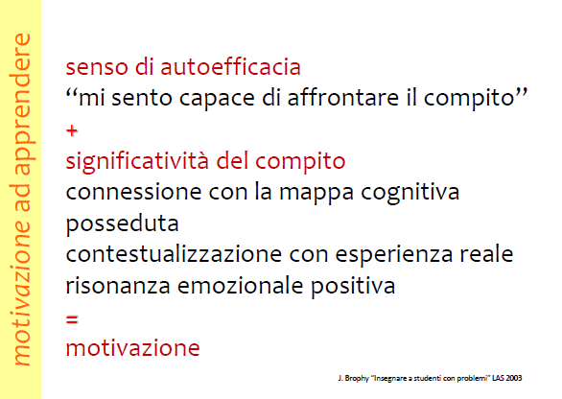
INSEGNARE E’ …

Slide 59
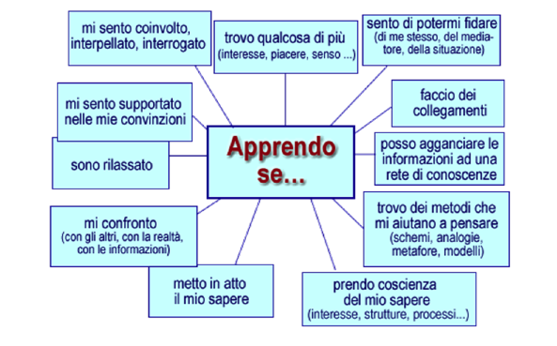
INSEGNARE E’ …

Slide 60
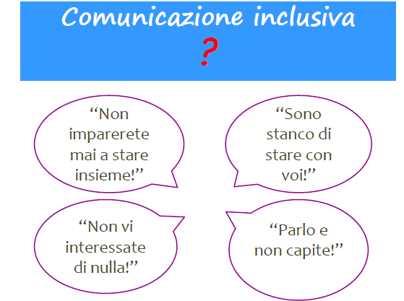

INSEGNARE E’ …
EDUCARE E NON PUNIRE
Come si interviene sul comportamento problema?
proponendo all'alunno modalità sostitutive, più accettabili, di comunicare
realizzare per tutti gli alunni attività di empowerment socioaffettivo, comunicativo e relazionale

Slide 61

OBIETTIVI AZIONE EDUCATIVO-DIDATTICA
Obiettivi dell’azione educativo-didattica sono fondamentalmente tre:
la costruzione di un’identità sicura
il conseguimento di competenze
la conquista di autonomia
E fra loro sono circolarmente connessi
L’acquisizione di competenze rafforza e costruisce l’identità, sia perché l’arricchisce della strumentazione di conoscenze, abilità e capacità di relazione, sia perché la alimenta di quel senso di accrescimento che deriva dal sentirsi capace di procedere con successo di fronte al nuovo (autoefficacia, Bandura).
Questo processo crea gradi progressivi di autonomia, in un circolo virtuoso che deve durare, migliorando, per tutta la vita.
Queste tre coordinate, autonomia, competenza, identità, sono state fissate per la prima volta negli Orientamenti per la scuola materna del 1991 e si ritrovano nelle attuali Indicazioni per il curricolo. La loro validità rimane piena per tutti i gradi scolastici e durante l’intero corso della vita

Slide 62
LE AREE DI SVILUPPO DEGLI OBIETTIVI
Comunicazione
Macroarea linguistica , Culturale/disciplinare, Matematica, scientifica
Relazione con sé, con gli altri e con il contesto scuola
Espressività corporea, figurativa, ritmico musicale
Funzionamento cognitivo
Autonomie

Slide 63
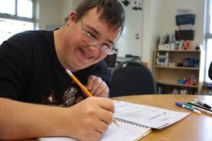


LE AREE DI SVILUPPO DEGLI OBIETTIVI
COMUNICAZIONE
non verbale
Verbale (estesa ad azioni e cose, pensieri, intenzioni, emozioni, spiegazioni
MACROAREA LINGUISTICA , CULTURALE/DISCIPLINARE, MATEMATICA, SCIENTIFICA
Lingua orale e scritta: lettura, comprensione, apprendere dal testo, dimensione culturale-disciplinare (storico-geografica, scientifica, ecc.) scrittura e suo uso funzionale ed espressivo;
Dimensione culturale-disciplinare: storia, geografia, aspetti descrittivi delle scienze, ecc.
Matematica e scienze: funzioni logiche pre-matematiche, matematica di base, scienze (aspetti sistematici, concettuali, metodi, ..)

Slide 64

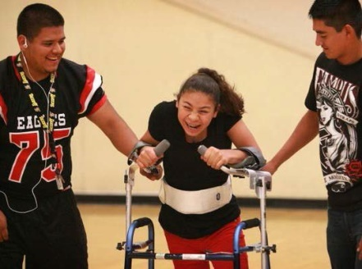
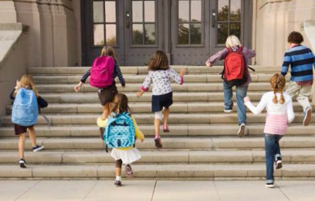
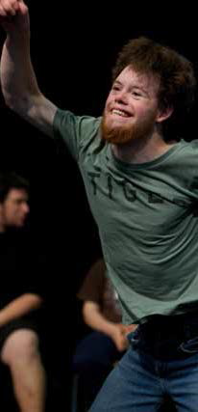

LE AREE DI SVILUPPO DEGLI OBIETTIVI
RELAZIONE CON SÉ, CON GLI ALTRI E CON IL CONTESTO SCUOLA:
a) integrazione nel contesto scuola: schemi e strutture spazio temporali (interiorizzazione cognitiva, realizzazione pratica, ritualità-appartenenza)
b) relazione con se stesso
c) relazione con gli altri (adulti e compagni)
ESPRESSIVITÀ CORPOREA, FIGURATIVA, RITMICO MUSICALE
a) Abilità sensoriali (vista, udito, tatto): discriminazione, nominazione
b) Motricità globale; motricità fine; prassìe schema corporeo e immagine di sè
c) Rappresentazione visuo-spaziale e orientamento nello spazio
d) Ritmicità e funzione musicale (ascolto, canto, danza, teatro. Espressività ritmico-musicali)

Slide 65


LE AREE DI SVILUPPO DEGLI OBIETTIVI
FUNZIONAMENTO COGNITIVO:
a) attenzione, memoria, organizzazione spaziotemporale,
b) pensiero operatorio concreto, pensiero ipotetico-deduttivo (livello di astrazione)
AUTONOMIE:
a) Spostamenti (a casa, a scuola, in città, tragitti da/a)
b) svolgimento di compiti di apprendimento scolastico, esecuzione di consegne,
c) svolgimento di compiti di vita quotidiana
d) capacità di richiesta d’aiuto,
e) iniziativa nella comunicazione e nella relazione
f) Alimentazione,
g) Igiene e cura della propria persona

Slide 66
PROCEDURE DI CONDUZIONE
1) la rilevazione delle condizioni di partenza per l’individuazione e calibrazione degli obiettivi,
2) la costruzione delle esperienze di apprendimento e, specularmente, dell’azione didattica,
3) le modalità della loro concreta realizzazione,
4) la verifica in itinere dei risultati,
5) l’autoverifica della propria azione educativa e didattica con aggiustamenti di ritorno per il miglioramento,
6) verifica e valutazione finali.
Queste operazioni sono sostenute da una produzione normativa di grande coerenza e qualità.
L’insieme delle operazioni di programmazione e rilevazione vanno a costituire la documentazione che consente la continuità dell’azione nei vari passaggi di vita.

Slide 67
PROCEDURE DI CONDUZIONE
L’azione rivolta all’alunno con disabilità si fonda,
su una visione globale della persona
nella prospettiva della sua autorealizzazione.
DISEGNO OBIETTIVI : diverso a seconda delle DIVERSE SITUAZIONI
Qualunque schema standard di obiettivi e azioni educative e didattiche deve essere perciò smontato e flessibilmente rimontato a partire da ogni specifica situazione.

Slide 68

MEDIAZIONE DELLA CORPOREITA’ COME STRATEGIA
la motricità ha un’importanza fondamentale
per lo sviluppo del corpo,
della mente e dell’emotività rappresentando, così,
l’origine di ogni conoscenza.

Slide 69
EDUCAZIONE ATTRAVERSO LA CORPOREITA’
La motricità è un luogo di scoperta delle proprie ricchezze, potenzialità e capacità espressive/creative: il movimento rappresenta la via maestra per esprimersi, comunicare e comprendere.
Questo nella consapevolezza del fatto che l’uomo non manifesta il suo essere soltanto attraverso le forme del pensiero ma, sempre contemporaneamente, attraverso le modalità del muoversi, del vedere, del percepire e del fare.
Questa concezione complessa e multiforme definisce la persona come una “unità molteplice” e dà valenza alla stretta relazione che vi è tra mente e corpo.
Il corpo rappresenta uno strumento di comunicazione:
l’uomo è relazione e si fa Io nel Tu, ovvero,
dall’incontro con l’altro scopre se stesso in quanto Persona.

Slide 70
EDUCAZIONE ATTRAVERSO LA CORPOREITA’
L’educazione attraverso il movimento si offre come terreno fertile per lo sviluppo di percorsi di crescita e di formazione autentica in cui la persona può scoprire e/o ritrovare se stessa e il proprio potenziale personale e sociale.
Attraverso il movimento, che rappresenta una forma di linguaggio non verbale, si ha la possibilità di esplorare e conoscere le proprie potenzialità e le proprie capacità espressive;
attraverso i gesti, le azioni e le relazioni il soggetto comunica i suoi stati d’animo, i suoi bisogni e i suoi desideri, conosce il proprio corpo e la propria identità personale.
Il corpo è espressione della personalità e strumento relazionale.
Educare al corpo significa anche
garantire un’efficace crescita sociale dell’individuo

Slide 71
EDUCAZIONE ATTRAVERSO LA CORPOREITA’
Nell’ambito delle attività educative l’attività motoria,
all’interno di una dimensione inclusiva,
offre la possibilità di esprimersi
e valorizzare le potenzialità di ciascuno soggetto:
l’educazione motoria può essere un ambiente di apprendimento inclusivo ed integrante solo se porta con sé e sviluppa la coscienza del corpo e l’organizzazione del sé.

Slide 72
EDUCAZIONE ATTRAVERSO LA CORPOREITA’
Attraverso l’interazione l’individuo socializza con gli altri e attraverso la padronanza dell’attività motoria acquisisce una certa autonomia, si favorisce lo sviluppo di un forte senso di autoefficacia e autostima.
In particolar modo l’attività motoria, nel momento in cui diviene un’occasione di apprendimento e formazione, favorisce la crescita dell’individuo posto all’interno di un gruppo, all’interno di una dimensione relazionale dove si confronta con altri e condivide emozioni.

Slide 73
EDUCAZIONE ATTRAVERSO LA CORPOREITA’
L’aspetto socializzante ha una forte valenza soprattutto per una persona disabile in quanto si crea un’opportunità di sviluppo psicofisica e di apprendimento di modelli comportamentali appropriati al vivere sociale.
Ecco come la motricità rappresenta un’esperienza globale che permette all’uomo di scoprire la propria immagine corporea, per mezzo di percezioni e sensazioni, mettendosi in relazione con gli altri e con il mondo circostante.
Per tale ragione l’atto motorio rappresenta un momento di apprendimento.

Slide 74
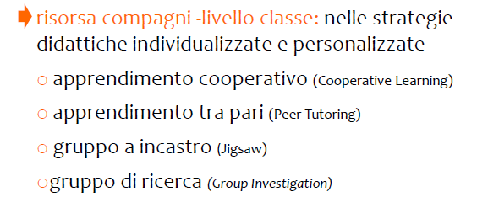
INSEGNARE E’ …
Creare una CLASSE/LABORATORIO
Come luogo nel quale studenti e studentesse SPERIMENTANO e si SPERIMENTANO
Come metodologia didattica che:
coinvolge tutte le discipline,
facilita la personalizzazione
consente di acquisire il «sapere» attraverso il «fare» (apprendimento attivo ed attivante

Slide 75
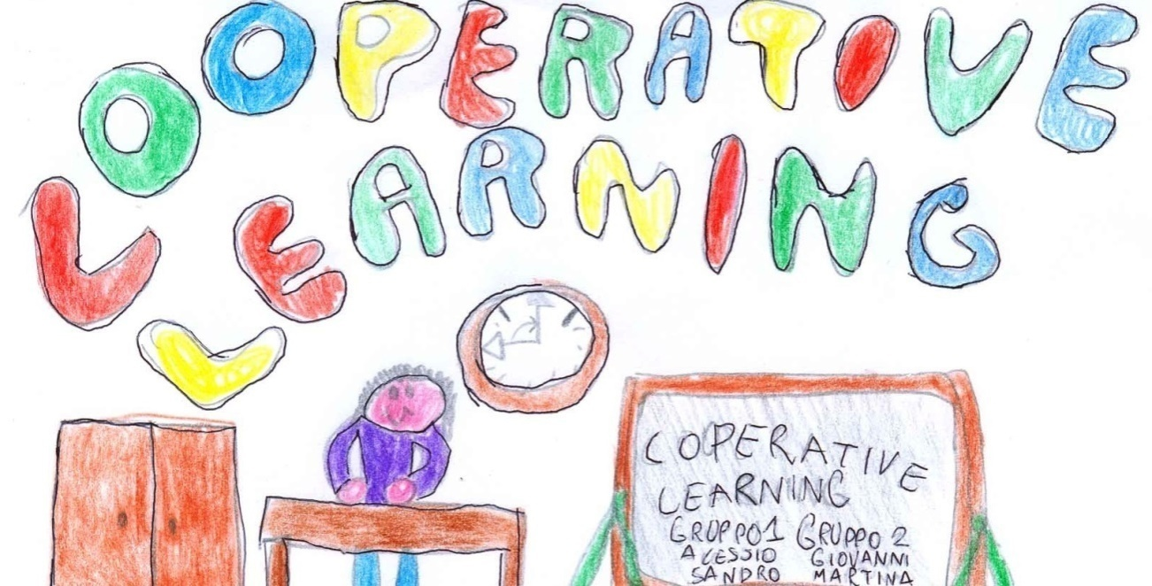
«Il FILO DI ARIANNA»
Abbiamo bisogno di un “filo” a cui tutti possano attaccarsi, nessuno escluso
Un metodo che stimoli l’apprendimento favorendo la relazione, che aiuti ii più timidi a tirare fuori il coraggio e che alleni i più sicuri di sé ad avere pazienza ed aspettare il o i compagni più «lenti».
IL nostro “FILO DI ARIANNA” È IL COOPERATIVE LEARNING
(UN APPROCCIO COOPERATIVO ALL’APPRENDIMENTO).

Slide 76
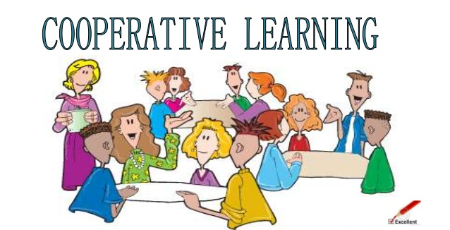
COOPERATIVE LEARNING
Coinvolgimento attivo degli studenti nel processo di apprendimento (metacognizione)
Ruolo fondamentale di ognuno per il raggiungimento dell’obiettivo del gruppo
Interazione (condivisione di idee e informazioni, ricerca di dati, dare e ricevere assistenza, prendere decisioni, fare delle scelte…)
Responsabilizzazione
Riduzione dei livelli di aggressività (gli studi sull'aggressività sottolineano che questo metodo è in grado di eliminare la paura e il rancore, di esaltare valori quali l'onore, l'amicizia, la qualità, il consenso)
Collaborazione e non competizione
Relazione non in base alla velocità di apprendimento ma in base allo «spazio vitale» (k.Lewin)

Slide 77
COOPERATIVE LEARNING
5 condizioni base della COOPERAZIONE
Strutturazione dell’interdipendenza positiva
Responsabilità individuale e di gruppo
Interazione costruttiva diretta (faccia a faccia)
Competenze sociali
Valutazione di gruppo
Le decisioni da prendere
Definire gli obiettivi cognitivi e sociali
Decidere le dimensioni dei gruppi ( non più di quattro studenti) e la composizione degli stessi ( in genere più eterogenei possibile)
Assegnare i ruoli (ogni alunno avrà un compito ben preciso)
Sistemare l’aula (la disposizione dei banchi; gli studenti uno di fronte all’altro e comunque tutti dovrebbero vedere l’insegnante di fronte)
Organizzare i materiali
Spiegare il compito situazionale
Indicare gli obiettivi della lezione

Slide 78
I RISULTATI DELL’APPRENDIMENTO COOPERATIVO
La ricerca ha dimostrato che la cooperazione permette di ottenere molteplici risultati poiché:
Gli studenti, qualunque sia la loro capacità di apprendimento, lavorano di più raggiungendo risultati migliori, memorizzano meglio e sviluppano una maggiore motivazione allo studio. Sviluppano una più efficace capacità di ragionamento e di criticità.
Gli studenti instaurano delle relazioni più positive tra loro in quanto si crea lo spirito di squadra, un rapporto di amicizia, di sostegno reciproco ed è rispettata la diversità.
Gli studenti hanno un maggiore benessere psicologico poiché accrescono la capacità di affrontare le difficoltà e lo stress da prestazione. Si sviluppano inoltre uno spiccato senso di autostima, di autoefficacia, le competenze sociali e quindi è probabile un recupero degli alunni più deboli.

Slide 79
APPRENDIMENTO COOPERATIVO E RUOLO INSEGNENTE
Il ruolo dell’insegnante
Non “quello che insegna” ma “tecnico che supporta”, che assegna uno spazio, un ruolo definito ad ogni alunno.
Facilitatore dell’apprendimento
Crea in classe un clima che rispetta l'integrità dello studente
È un osservatore, un orientatore e un valutatore che interviene per prevenire gli errori
Accetta i risultati e le opinioni dei bambini, accoglie i sentimenti e gli atteggiamenti emotivi che sono propri di ogni esperienza educativa o di gruppo
L’insegnante accetta se stesso come membro di un gruppo di apprendimento, piuttosto che come autorità
L’insegnante dovrà inoltre
Spiegare le procedure che gli alunni dovranno seguire
Monitorare il comportamento
Chiedere il punto della situazione
Chiudere la lezione
Valutare l’apprendimento (qualità e quantità)
Valutare il funzionamento dei gruppi (coinvolgendo gli alunni)

Slide 80
I RISULTATI DELL’APPRENDIMENTO COOPERATIVO
I gruppi
Gruppi informali, la cui durata va da pochi minuti al tempo di una lezione
Gruppi formali, la cui durata va dal tempo di una lezione ad alcune settimane
Gruppi base, che sono a lungo termine (durata almeno un anno) con membri stabili.

Slide 81
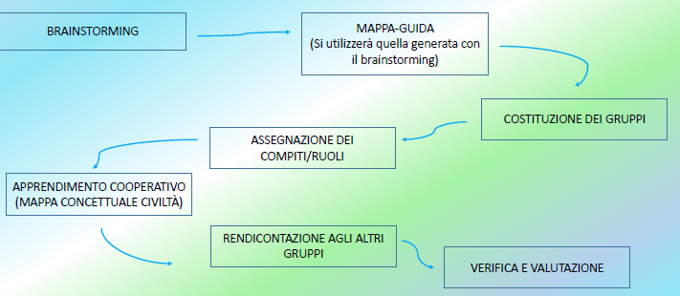
LE FASI DI LAVORO

Slide 82
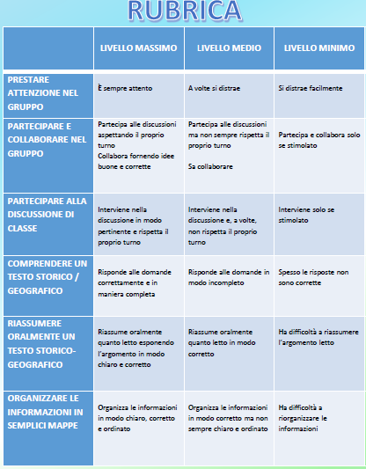
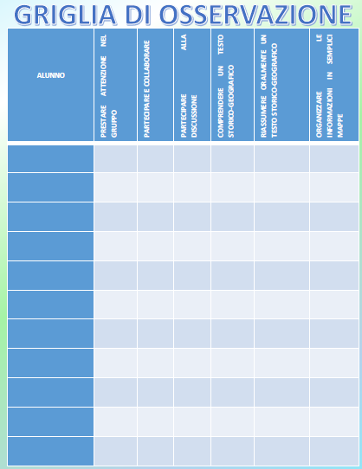
OSSERVAZIONE IN ITINERE

Slide 83
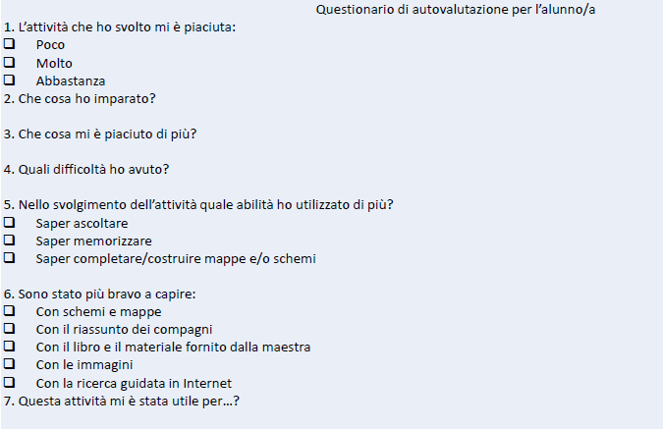
QUESTIONARIO DI AUTOVALUTAZIONE

Slide 84

Apprendimento Cooperativo
«[…] insieme di tecniche di conduzione della classe, nelle quali gli studenti lavorano in piccoli gruppi di attività di apprendimento e ricevono valutazioni in base ai risultati conseguiti» (Comoglio, 1996, p.24)
La classe è un contesto sociale come altri in cui si possono sperimentate norme e comportamenti sociali;
Il gruppo/classe è visto come insieme di risorse (conoscenze e competenze);
Distribuzione funzionale di ruoli e compiti (tra i gruppi e nel gruppo);
Insegnante non depositario unico della conoscenza ma facilitatore dell’apprendimento;
Progettazione di attività nelle quali sono presenti una forte condivisione di risorse e di materiali, premi e
incentivi, una condivisione dell’obiettivo.

Slide 85

Apprendimento Cooperativo
(Johnson, Johnson, & Holubec, 1996)
Interdipendenza positiva;
Responsabilità individuale e collettiva;
Interazione promozionale faccia a faccia;
Insegnamento di competenze nel lavoro di gruppo;
Verifica dell'efficienza dei gruppi
Il rapporto interpersonale tra gli allievi, strutturato in chiave cooperativa favorisce l’apprendimento scolastico, la motivazione,
lo sviluppo cognitivo e socio-affettivo degli studenti

Slide 86
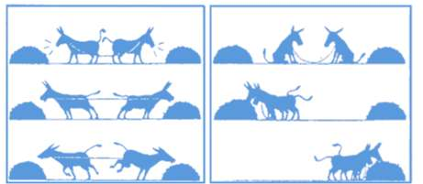
Interdipendenza positiva
I membri di un gruppo sono consapevoli che il loro rapporto di collaborazione è tale per cui non può esistere successo individuale senza successo collettivo;
Il fallimento del singolo è il fallimento del gruppo;
Configurazione di vincoli che le persone nei gruppi cooperativi sperimentano comprendendo che i propri esiti dipendono dagli esiti dei compagni e viceversa

Slide 87

Interazione promozionale
Costituzione di gruppi ristretti e vicinanza fisica tra i membri del gruppo (contatto oculare l'uno con l'altro e con il docente);
Scambiare risorse necessarie
come
informazioni, materiali ed dell'informazione;
Incoraggiamento reciproco
elaborazioni
degli
alunni
loro
favoriscono che favoriscono il apprendimento;
Fiducia reciproca tra i membri del gruppo secondo cui qualsiasi intervento è finalizzato al miglioramento non solo del singolo ma del
lavoro comune;
Il feed-back negativo tra compagni non ha il fine di sminuire il lavoro dei singoli ma di permettere di migliorare il lavoro condiviso
faccia a faccia

Slide 88

Abilità Sociali
Influiscono notevolmente sul livello di successo del gruppo stesso
È necessario che ognuno nel gruppo sappia relazionarsi con gli altri in modo efficace;
Il lavoro di gruppo comporta inevitabilmente dei conflitti che vanno affrontati in modo costruttivo;
Perché avvenga questo è importante l’insegnamento diretto delle abilità sociali
Competenze comunicative interpersonali;
Competenze di leadership;
Competenze di soluzione dei problemi (o problem solving);
Competenze di per una gestione positiva e costruttiva del conflitto;
Competenze decisionali (o decision making)

Slide 89

Responsabilità Individuale e Collettiva
Assegnare ruoli usando e ridistribuendo le diverse abilità personali, all'interno del lavoro del gruppo;
Stabilire le sequenze di attività attraverso le quali la responsabilità è realizzata dall'azione responsabile di ogni membro per il proprio apprendimento;
Il gruppo deve essere responsabile del raggiungimento dei suoi obiettivi e ogni membro lo deve essere nel contribuire con la sua parte di
lavoro;
Necessità di collaborare e facilitare il lavoro dei
compagni in difficoltà (no sostituzione);
Concludere il proprio lavoro.
LEADERSHIP DISTRIBUITA

Slide 90

Assegnazione dei Ruoli
Facilitatore-coordinatore-leader: si assicura che ognuno capisca il compito, che ognuno partecipi e che nessuno lavori in modo isolato dal gruppo. Verifica in itinere la coerenza del lavoro in relazione agli obiettivi stabiliti. Rappresenta il gruppo nell’interazione con l’insegnante-animatore;
Relatore: organizza la presentazione del gruppo e del lavoro svolto. Si assicura che il gruppo rispetti i tempi di lavoro e segua il piano condiviso.
Responsabile/i dei materiali: si assicura di reperire la documentazione e i materiali necessari per il lavoro cooperativo distribuendola ai vari componenti;
Mediatore: garantisce relazioni positive all’interno del gruppo e si assicura che ci sia una atmosfera positiva intervenendo nella gestione e risoluzione dei conflitti

Slide 91

La revisione del lavoro di gruppo
Tenendo presenti gli obiettivi inizialmente proposti, il gruppo riflette su ciò che ha funzionato nella direzione di essi e ciò che invece non ha funzionato;
Quali comportamenti dei membri sono risultati utili e quali no;
Individuazione di strategie per la risoluzione degli eventuali problemi e criticità di funzionamento del gruppo;
Per migliorare progressivamente il processo di apprendimento è necessario analizzare le modalità di lavoro collettivo del gruppo e le possibilità di migliorarne l’efficacia
Controllare e valutare processi cognitivi, emotivi e interattivi in atto

Slide 92

Peer tutoring (Ianes, 2001)
Ruolo attivo degli alunni nei processi di insegnamento-apprendimento;
Mobilitazione della risorsa dei pari;
Possibilità di approcci individualizzati e/o
personalizzati;
Favorisce un’impalcatura cognitiva dei saperi e delle conoscenze;
Alternanza dei ruoli;
Possibilità per il tutor di osservare i processi di apprendimento dal p.d.v. di chi sta imparando;
Reciprocità degli apprendimenti tra alunni tutor e non;
Autostima e autoefficacia;
Vantaggi per gli insegnanti nell’organizzazione del lavoro
IMPARARE INSEGNANDO

Slide 93

Peer tutoring nella classe (Ianes, 2001)
Il docente:
Definisce piccoli gruppi eterogenei al loro interno ed omogenei rispetto agli altri gruppi della classe (4-5 persone);
Individua i tutor tenendo conto non solo di «cosa sanno» ma di cosa
«devono imparare»;
Stabilisce con gli alunni gli obiettivi e l’organizzazione del lavoro del
tutorato alla pari;
Favorisce lo scambio di ruoli nell’alternanza dei tutor tra cui l’alunno con difficoltà;
Valuta gli sviluppi e i risultati del tutoraggio.

Slide 94


Perché la cooperazione a scuola?
Notes:
Metodo ma anche filosofia educativa, cognitivo + sociale, elenco di cose che promuove la cooperazione

Slide 95
LEZIONE FRONTALE …
Notes:
Silenzio o rumore di alcuni che disturbano e altri che guardano fuori dalla finestra
Insegnante… parla parla, poi strilla e riprende ecc… e chi ha imparato di più?

Slide 96
LEZIONE COOPERATIVA …
Notes:
Più interazioni e possibilità di scambio
Un po’ di rumore ma insegnante lascia fare, parla meno e riprende solo in caso di bisogno

Slide 97
“Se c’è qualcosa su cui tutti i ricercatori nel campo educativo sono tra loro d’accordo è che la gente impara meglio non guardando ed ascoltando qualcun altro che dice loro cosa devono sapere, ma facendo le cose e riflettendo su ciò che hanno fatto. Mentre una buona lezione ha le capacità di insegnare e perfino motivare gli studenti … però se l’unica cosa che accade nel tempo di una lezione di 50 minuti (o di 75 o di 3 ore) è parlare, è molto probabile che gli studenti imparino meno di quanto imparerebbero se altri metodi più attivi fossero mescolati nella lezione tradizionale”
(Richiard Felder, 2004)
Perché la cooperazione?

